Slide 1
Mesure de la performance de la chaîne d’approvisionnement
Daniel Kaszubowski

Slide 2
Road Transportation Systems Engineering Development in the Sub-Saharan Africa – Modern EU Master Programme & Capacity Building

Slide 4
Objectifs d’apprentissage
Identifier et classify KPIs across client, internal, et financial dimensions
Calculer commande parfaite Achievement et understand its four components
Expliquer le tableau de bord équilibré approach et why it prevents silos
Appliquer benchmarking practices à assess chaîne d’approvisionnement performance
Décrire Kaizen continuous improvement et le PDCUn cycle
Développer realistic performance targets aligned avec stratégie et context

Slide 5
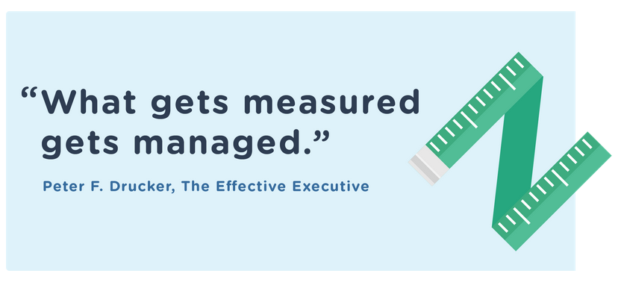
Comment savoir si votre chaîne d’approvisionnement gagne ou perd ?
« Ce qui se mesure
se gère. »
Peter F. Drucker, Le dirigeant efficace

Slide 6
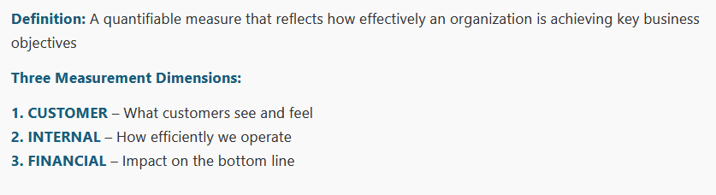
1. Indicateurs clés de performance (KPI) — base de la mesure
Définition : Une mesure quantifiable qui reflète l’efficacité avec laquelle une organisation atteint ses objectifs commerciaux clés
Trois dimensions de mesure :
1. CLIENT — Ce que les clients voient et ressentent
2. INTERNE — L’efficacité de nos opérations
3. FINANCIÈRE — Incidence sur le résultat net

Slide 7
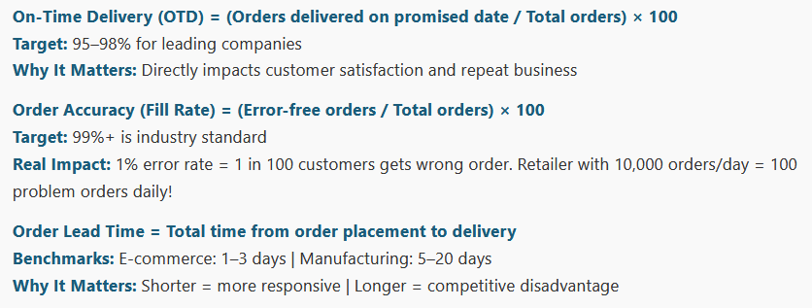
Indicateurs clés de performance (KPI)
Livraison à temps (OTD) = (Commandes livrées à la date promise / Total des commandes) × 100
Objectif : 95–98 % pour les entreprises de tête
Pourquoi c’est important : influe directement sur la satisfaction client et le réachat
Exactitude des commandes (taux de préparation complète) = (Commandes sans erreur / Total des commandes) × 100
Objectif : 99 % et plus est la norme sectorielle
Impact réel : taux d’erreur de 1 % = 1 client sur 100 reçoit une mauvaise commande. Un détaillant avec 10 000 commandes/jour = 100 commandes problématiques par jour !
Délai de traitement de commande = temps total de la passation à la livraison
Références : e-commerce : 1–3 jours | fabrication : 5–20 jours
Pourquoi c’est important : plus court = plus réactif | plus long = désavantage concurrentiel

Slide 8
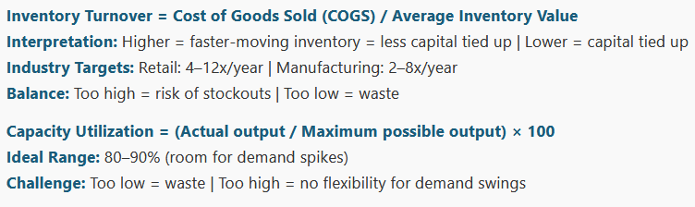
Indicateurs clés de performance (KPI)
Rotation des stocks = Coût des marchandises vendues (CMV) / Valeur moyenne des stocks
Interprétation : plus élevée = stocks plus rapides = moins de capital immobilisé | plus faible = capital immobilisé
Objectifs sectoriels : détail : 4–12×/an | fabrication : 2–8×/an
Équilibre : trop élevée = risque de rupture de stock | trop faible = gaspillage
Utilisation de la capacité = (production réelle / production maximale possible) × 100
Plage idéale : 80–90 % (marge pour les pics de demande)
Défi : trop faible = gaspillage | trop élevée = pas de flexibilité face aux fluctuations de la demande

Slide 9
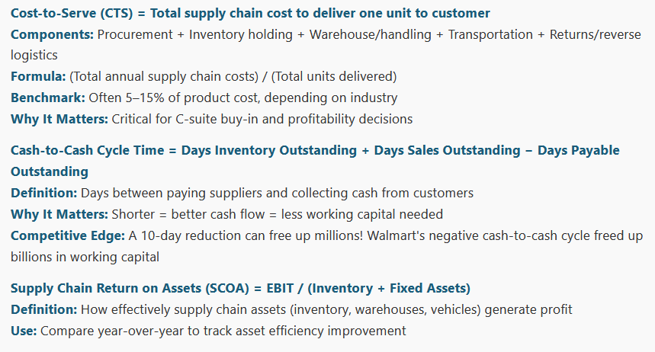
Indicateurs clés de performance (KPI)
Coût de service (CTS) = coût total de la chaîne d’approvisionnement pour livrer une unité au client
Composantes : achats + détention des stocks + entreposage/manutention + transport + retours/logistique inverse
Formule : (coûts annuels totaux de la chaîne d’approvisionnement) / (unités totales livrées)
Référence : souvent 5–15 % du coût du produit, selon le secteur
Pourquoi c’est important : essentiel pour l’adhésion de la direction et les décisions de rentabilité
Cycle cash-to-cash = jours de stock + délai de recouvrement client – délai de paiement fournisseurs
Définition : jours entre le paiement des fournisseurs et l’encaissement auprès des clients
Pourquoi c’est important : plus court = meilleur flux de trésorerie = moins de besoin en fonds de roulement
Avantage concurrentiel : une réduction de 10 jours peut libérer des millions ; le cycle cash-to-cash négatif de Walmart a libéré des milliards de fonds de roulement
Rendement des actifs de la chaîne logistique (SCOA) = EBIT / (stocks + immobilisations)
Définition : efficacité avec laquelle les actifs logistiques génèrent du profit
Usage : comparer d’une année à l’autre pour suivre l’amélioration de l’efficacité des actifs

Slide 10
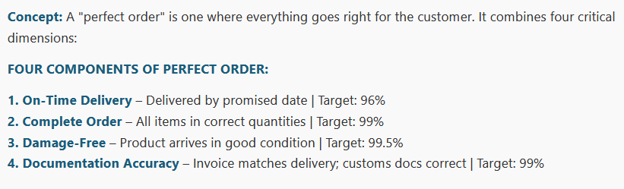
2. Réalisation de la commande parfaite — l’étalon de référence
Concept : une « commande parfaite » est celle où tout se passe correctement pour le client. Elle combine quatre dimensions critiques :
QUATRE COMPOSANTES DE LA COMMANDE PARFAITE :
1. Livraison à temps — livrée à la date promise | Objectif : 96 %
2. Commande complète — tous les articles en quantités correctes | Objectif : 99 %
3. Sans dommage — le produit arrive en bon état | Objectif : 99,5 %
4. Exactitude documentaire — facture conforme à la livraison ; documents douaniers corrects | Objectif : 99 %

Slide 11
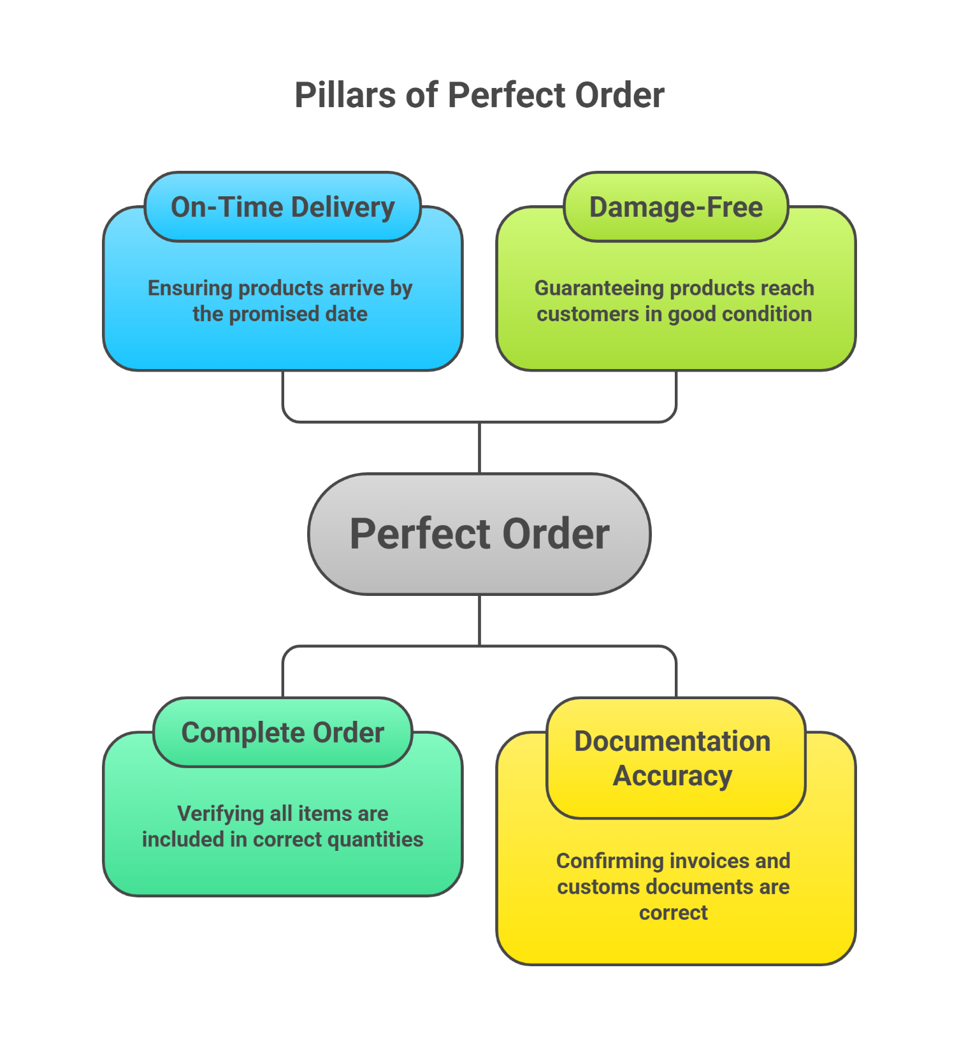
Piliers de la commande parfaite
Livraison à temps
Sans dommage
Garantir l’arrivée des produits
Produits livrés aux clients en bon état
Produits livrés aux clients en bon état
Garantir l’arrivée à la date promise
Garantir que les produits
à la date promise
parviennent en bon état
Commande parfaite
Commande parfaite
Commande complète
Exactitude documentaire
Tous les articles inclus en quantités correctes
Factures et documents
Factures et documents douaniers corrects
Factures et documents douaniers corrects
douaniers corrects

Slide 12
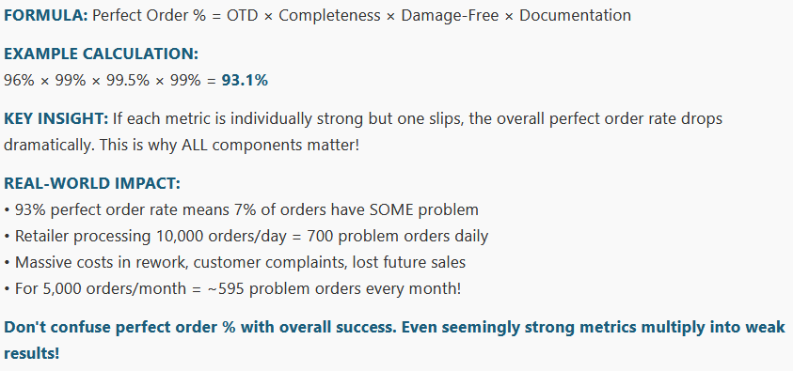
Calcul de la réalisation de la commande parfaite
FORMULE : % de commande parfaite = OTD × Complétude × Sans dommage × Documentation
EXEMPLE DE CALCUL :
96 % × 99 % × 99,5 % × 99 % = 93,1 %
IDÉE CLÉ : si chaque indicateur est individuellement fort mais qu’un seul fléchit, le taux global de commande parfaite chute fortement. C’est pourquoi TOUS les composants comptent !
IMPACT RÉEL :
• 93 % de commandes parfaites signifie que 7 % des commandes ont UN problème
• 10 000 commandes/jour = 700 commandes problématiques par jour
• Coûts massifs de reprise, réclamations clients et ventes futures perdues
• 5 000 commandes/mois = ~595 commandes problématiques chaque mois !
Ne confondez pas le % de commande parfaite avec la réussite globale : des indicateurs forts peuvent se multiplier en résultats faibles !

Slide 13
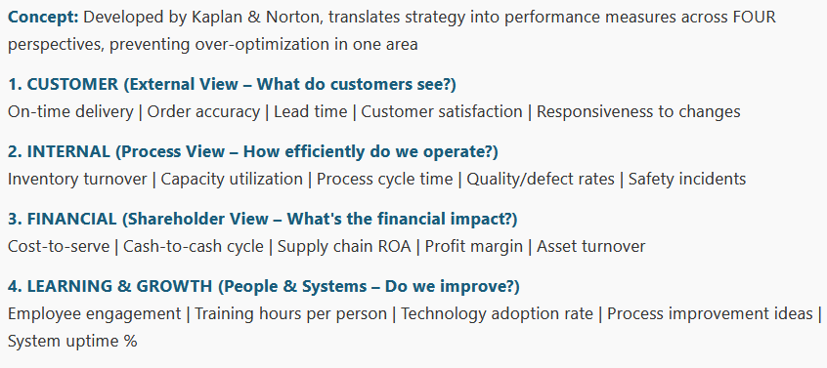
3. L’approche du tableau de bord équilibré
Concept : Élaboré par Kaplan & Norton, il traduit la stratégie en mesures de performance selon QUATRE perspectives, en évitant la sur-optimisation d’un seul domaine.
1. CLIENT (vue externe — que voient les clients ?) : livraison à temps | exactitude des commandes | délai | satisfaction client | réactivité
2. INTERNE (vue processus — avec quelle efficacité opérons-nous ?) : rotation des stocks | utilisation de la capacité | temps de cycle | qualité/défauts | sécurité
3. FINANCIÈRE (vue actionnaire — quel est l’impact financier ?) : coût de service | cycle cash-to-cash | ROA chaîne logistique | marge | rotation des actifs
4. APPRENTISSAGE ET CROISSANCE (personnes et systèmes — progressons-nous ?) : engagement des employés | formation | adoption technologique | idées d’amélioration | disponibilité système

Slide 14
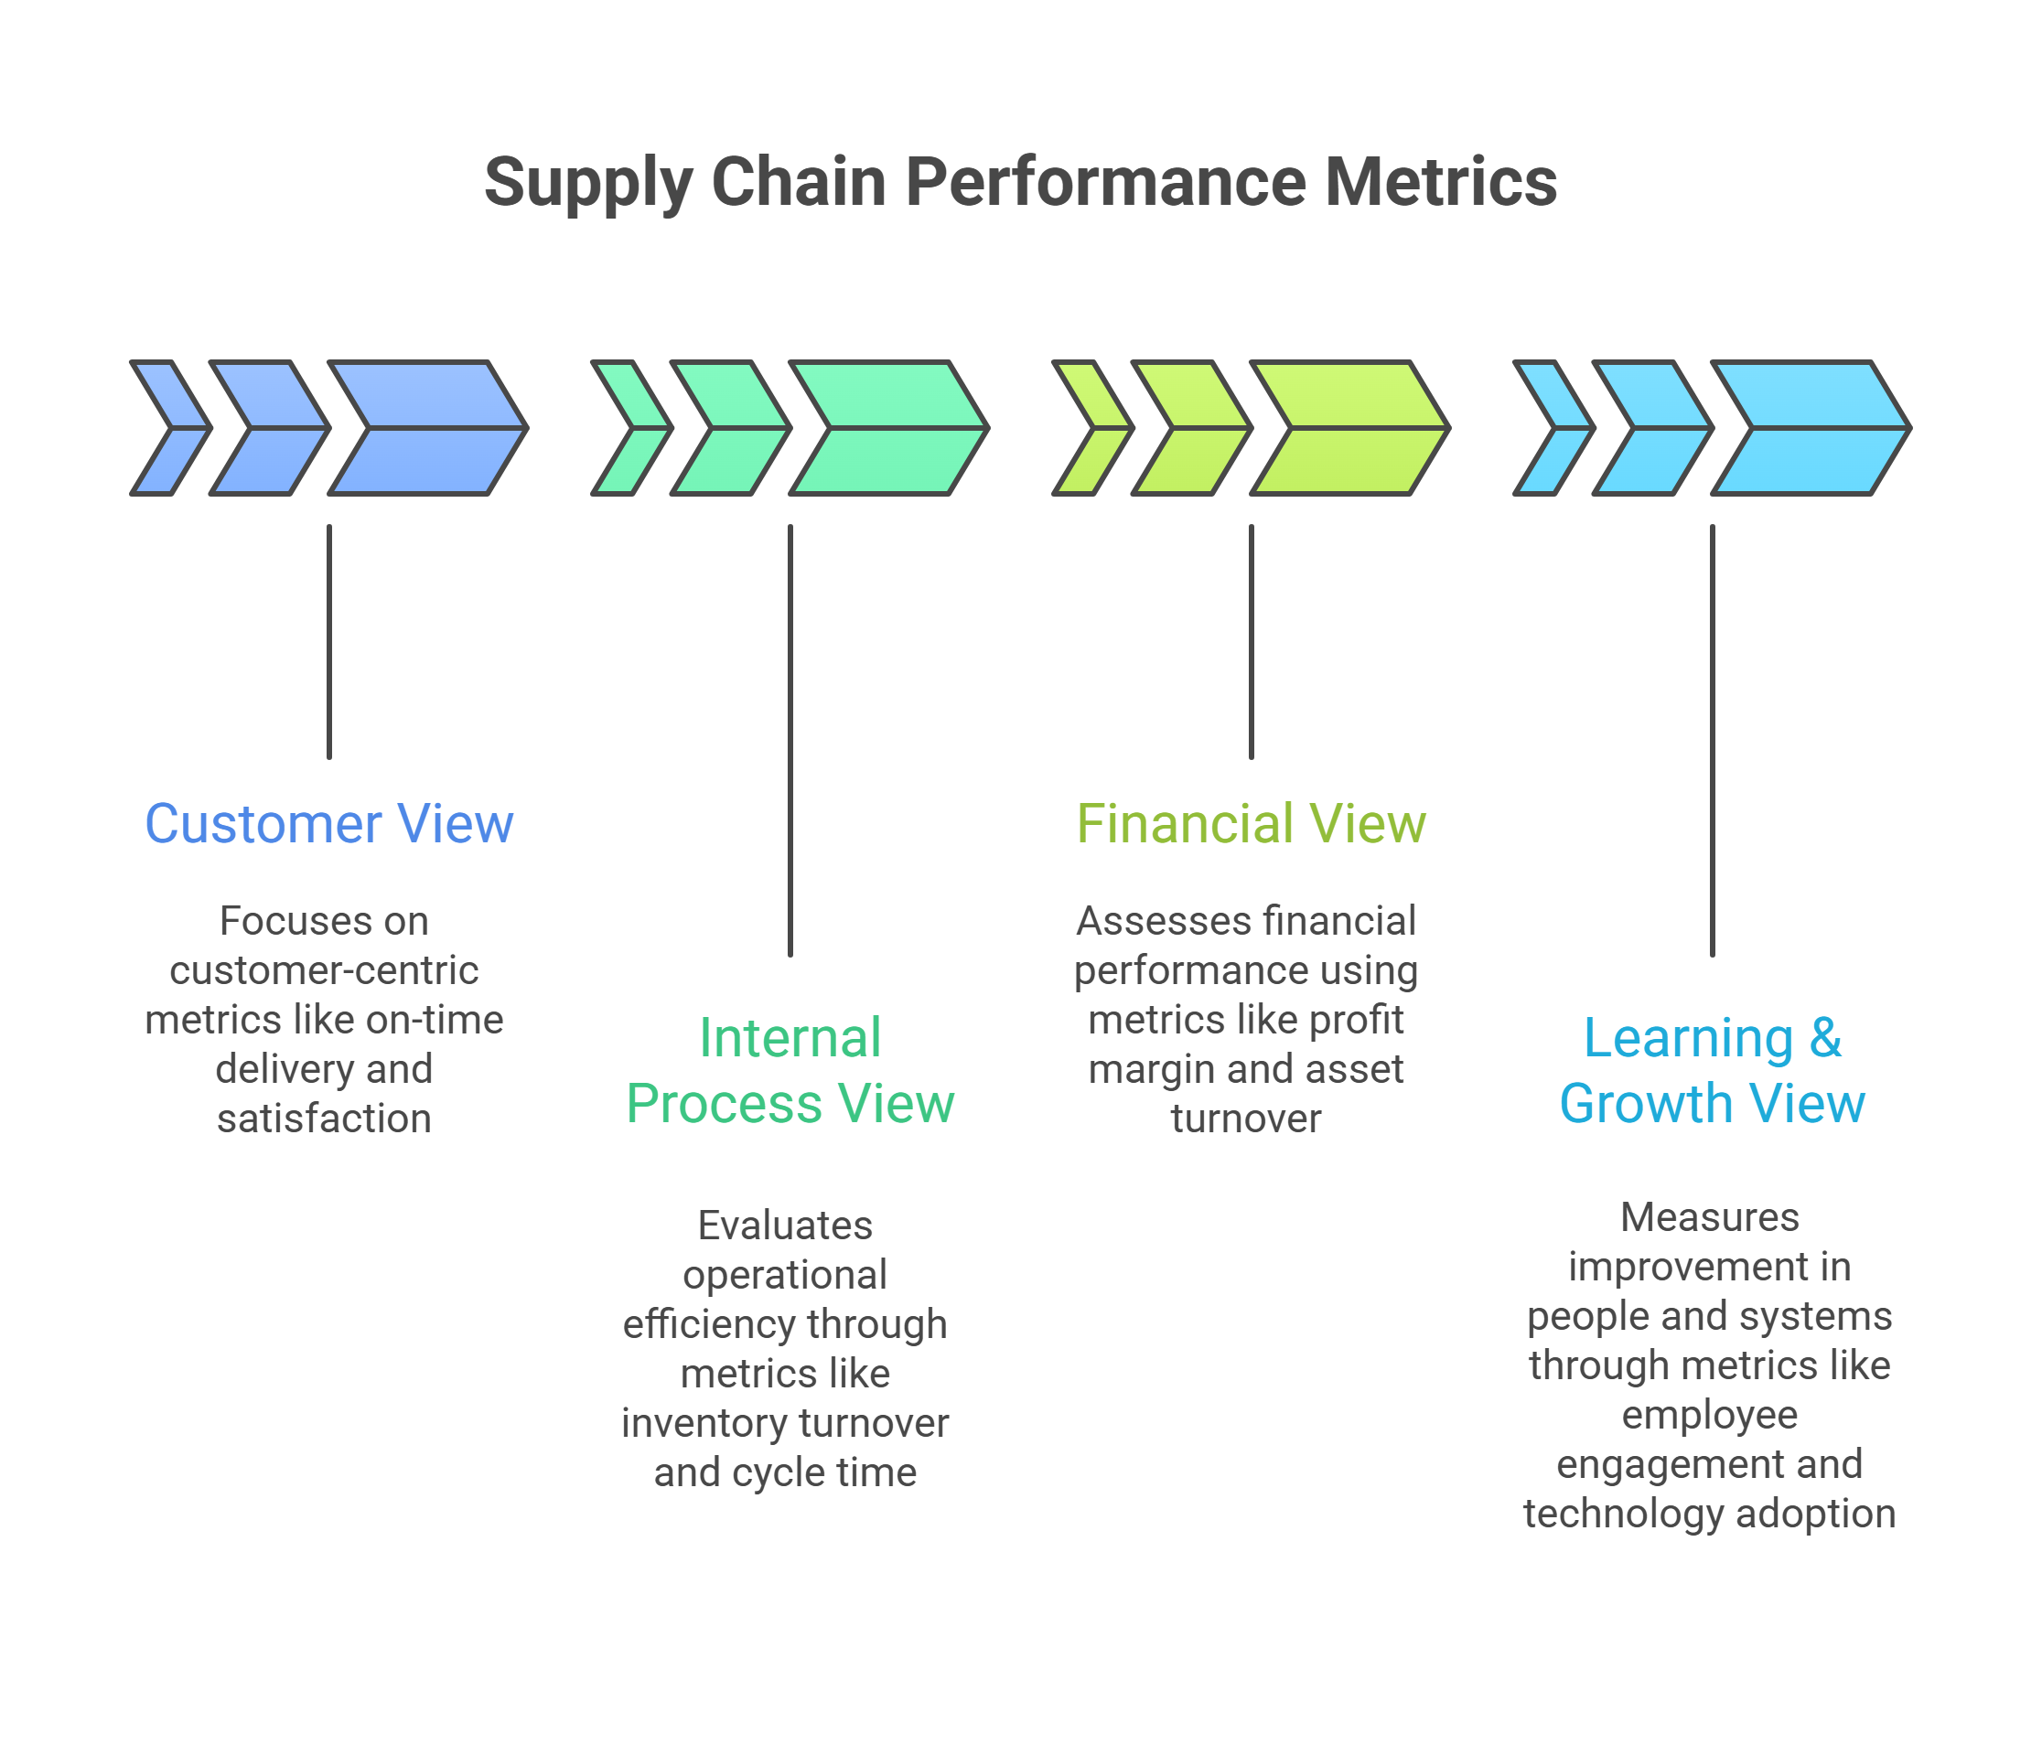
Indicateurs de performance de la chaîne logistique
Vue client
Vue financière
Indicateurs centrés client:
livraison à temps,
et satisfaction
Performance financière:
marge bénéficiaire
et rotation des actifs
Vue processus interne
Vue apprentissage
et croissance
Efficacité opérationnelle:
rotation des stocks
et temps de cycle
Amélioration des personnes
et des systèmes :
engagement employés
adoption technologique

Slide 15
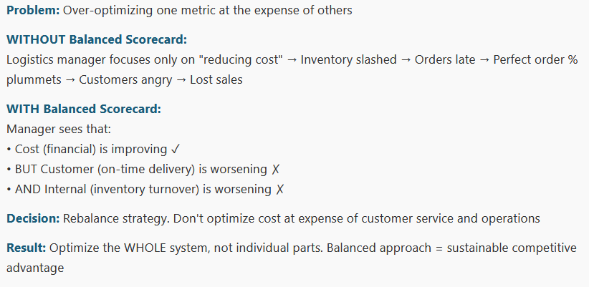
Pourquoi le tableau de bord équilibré fonctionne
Problème : Sur-optimiser un indicateur au détriment des autres
SANS tableau de bord équilibré :
Le responsable logistique se concentre sur la « réduction des coûts » → stocks réduits → commandes en retard → % de commandes parfaites en chute → clients mécontents → ventes perdues
AVEC tableau de bord équilibré :
Le manager constate que :
• le coût (financier) s’améliore ✓
• MAIS le client (livraison à temps) se dégrade X
• ET l’interne (rotation des stocks) se dégrade X
Décision : Rééquilibrer la stratégie. Ne pas optimiser le coût au détriment du service client et des opérations.
Résultat : Optimiser le SYSTÈME ENTIER, pas ses parties isolées. Approche équilibrée = avantage concurrentiel durable

Slide 16
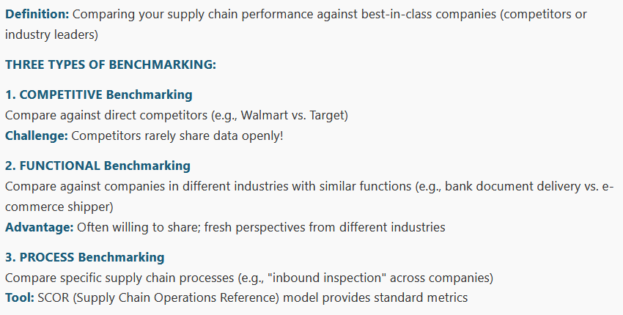
4. Pratiques de benchmarking
Définition : Comparer la performance de votre chaîne d’approvisionnement à celle des entreprises de référence (concurrents ou leaders sectoriels).
TROIS TYPES DE BENCHMARKING :
1. Benchmarking concurrentiel
Comparer avec des concurrents directs (p. ex., Walmart vs Target)
Défi : les concurrents partagent rarement leurs données ouvertement !
2. Benchmarking fonctionnel
Comparer avec des entreprises de secteurs différents ayant des fonctions similaires (p. ex., livraison de documents bancaires vs expéditeur e-commerce)
Avantage : souvent prêtes à partager ; perspectives nouvelles issues d’autres secteurs
3. Benchmarking de processus
Comparer des processus précis de la chaîne logistique (p. ex., « inspection à la réception » entre entreprises)
Outil : le modèle SCOR (Supply Chain Operations Reference) fournit des métriques standard

Slide 17
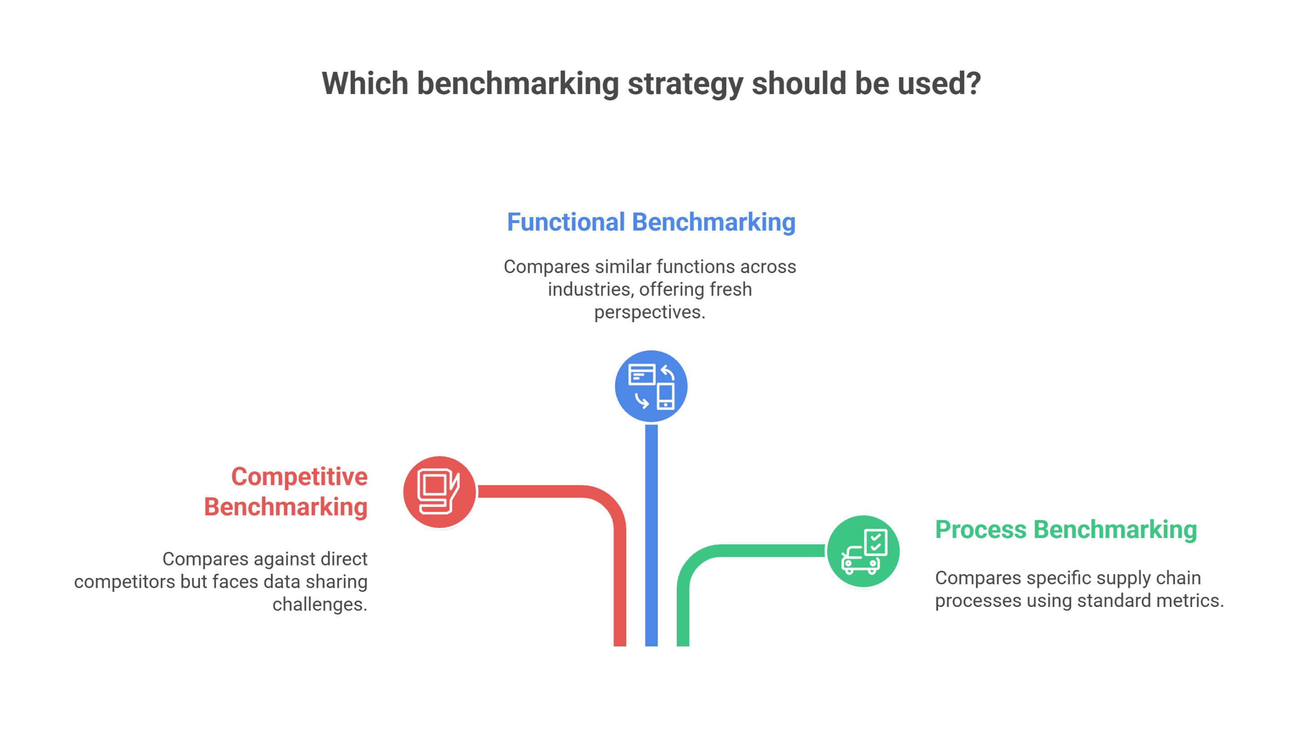
Quelle stratégie de benchmarking utiliser ?
Benchmarking fonctionnel
Benchmarking fonctionnel
Benchmarking fonctionnel
Benchmarking fonctionnel
Compare des fonctions similaires entre secteurs et apporte des perspectives nouvelles.
Benchmarking concurrentiel
Benchmarking des processus
Benchmarking des processus
Benchmarking des processus
Benchmarking des processus
Compare aux concurrents directs, mais se heurte aux défis du partage des données.
Compare des processus précis de la chaîne logistique à l’aide de métriques standard.

Slide 18
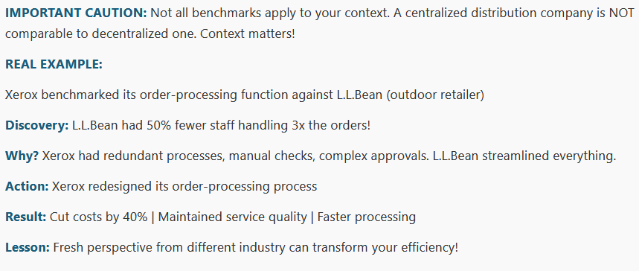
Le benchmarking en action : l’exemple Xerox–L.L.Bean
MISE EN GARDE IMPORTANTE : Tous les benchmarks ne s’appliquent pas à votre contexte. Une entreprise de distribution centralisée n’est PAS comparable à une entreprise décentralisée. Le contexte compte !
EXEMPLE RÉEL :
Xerox a comparé sa fonction de traitement des commandes à L.L.Bean (détaillant outdoor).
Découverte : L.L.Bean avait 50 % de personnel en moins tout en traitant 3× plus de commandes !
Pourquoi ? Xerox avait des processus redondants, des contrôles manuels et des validations complexes. L.L.Bean avait tout rationalisé.
Action : Xerox a reconçu son processus de traitement des commandes.
Résultat : coûts réduits de 40 % | qualité de service maintenue | traitement plus rapide
Leçon : une perspective nouvelle issue d’un autre secteur peut transformer votre efficacité !

Slide 19
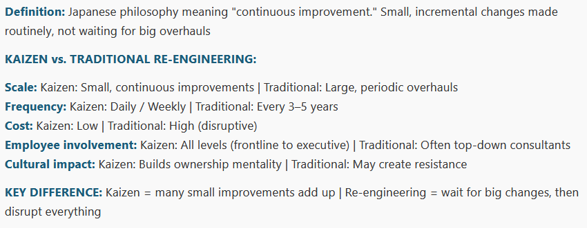
5. Kaizen — philosophie d’amélioration continue
Définition : Philosophie japonaise signifiant « amélioration continue ». Petits changements incrémentaux réalisés régulièrement, sans attendre de grandes refontes.
KAIZEN vs RÉINGÉNIERIE TRADITIONNELLE :
Échelle : Kaizen : petites améliorations continues | Traditionnel : grandes refontes périodiques
Fréquence : Kaizen : quotidien / hebdomadaire | Traditionnel : tous les 3–5 ans
Coût : Kaizen : faible | Traditionnel : élevé (perturbateur)
Implication des employés : Kaizen : tous les niveaux (terrain à direction) | Traditionnel : souvent consultants descendants
Impact culturel : Kaizen : construit un sentiment d’appropriation | Traditionnel : peut créer de la résistance
DIFFÉRENCE CLÉ : Kaizen = nombreuses petites améliorations qui s’additionnent | Réingénierie = attendre de grands changements, puis tout perturber

Slide 20
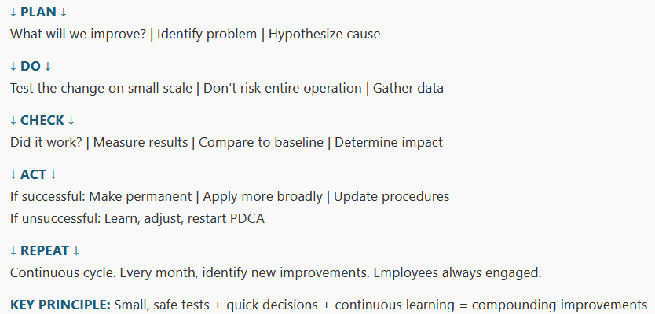
Le cycle Kaizen (PDCA)
↓ PLANIFIER ↓
Que voulons-nous améliorer ? | Identifier le problème | Formuler une hypothèse sur la cause
↓ RÉALISER ↓
Tester le changement à petite échelle | Ne pas risquer l’ensemble de l’opération | Recueillir des données
↓ VÉRIFIER ↓
Cela a-t-il fonctionné ? | Mesurer les résultats | Comparer à la référence | Déterminer l’impact
↓ AGIR ↓
Si succès : pérenniser | Appliquer plus largement | Mettre à jour les procédures
Si échec : apprendre, ajuster, relancer le PDCA
↓ RÉPÉTER ↓
Cycle continu. Chaque mois, identifier de nouvelles améliorations. Employés toujours engagés.
PRINCIPE CLÉ : petits tests sûrs + décisions rapides + apprentissage continu = améliorations cumulées

Slide 21
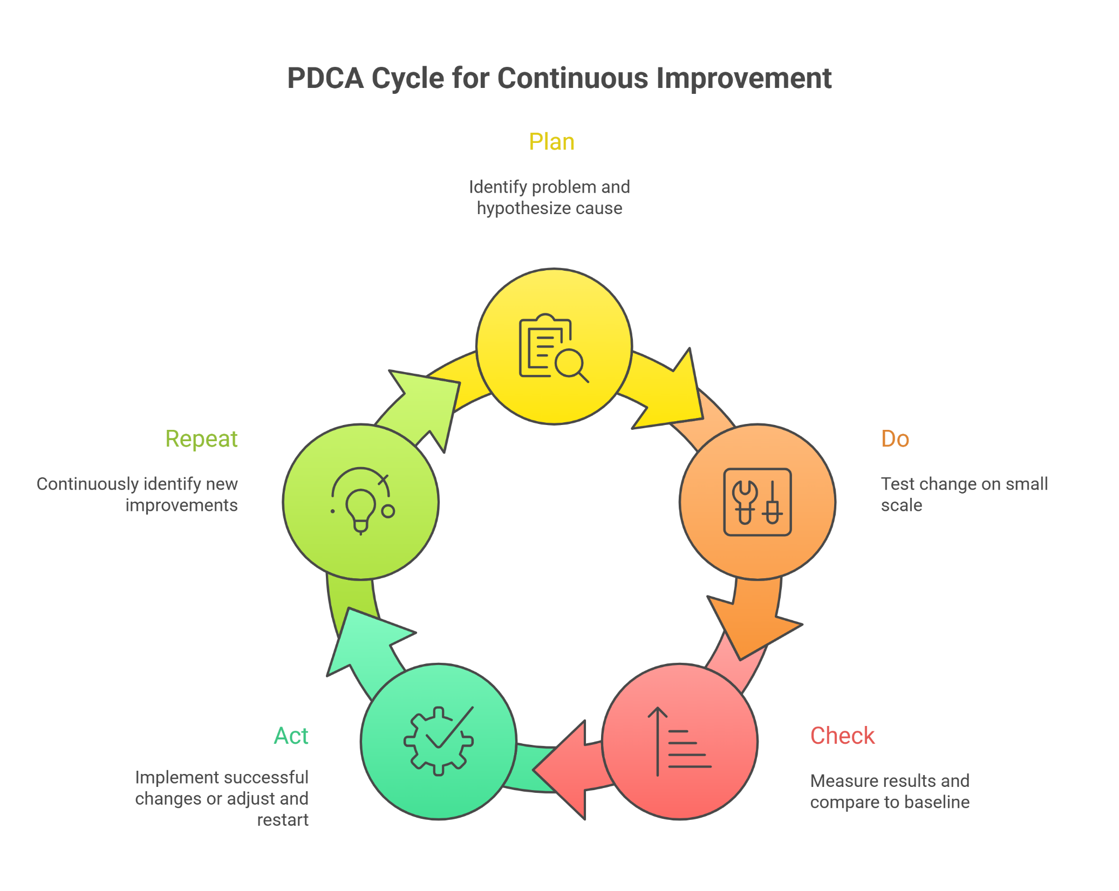
Cycle PDCA pour l’amélioration continue
Cycle PDCA pour l’amélioration continue
Cycle PDCA pour l’amélioration continue
Planifier
Planifier
Planifier
Planifier
Planifier
Identifier le problème et formuler l’hypothèse
Répéter
Réaliser
Réaliser
Réaliser
Réaliser
Réaliser
Identifier en continu de nouvelles améliorations
Tester à petite échelle
Agir
Vérifier
Vérifier
Vérifier
Mettre en œuvre les changements réussis ou ajuster et relancer
Mesurer les résultats et comparer à la référence

Slide 22
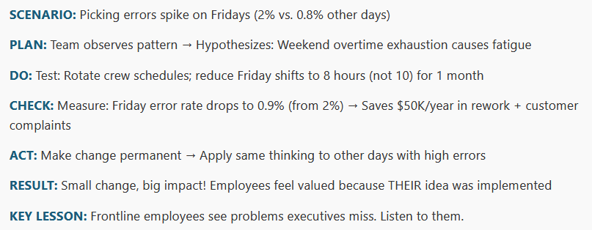
Kaizen en pratique : erreurs de préparation de commandes en entrepôt
SCÉNARIO : Les erreurs de préparation augmentent le vendredi (2 % contre 0,8 % les autres jours).
PLANIFIER : L’équipe observe le schéma → hypothèse : la fatigue due aux heures supplémentaires du week-end provoque les erreurs.
RÉALISER : Test : faire tourner les équipes ; réduire les postes du vendredi à 8 heures (pas 10) pendant 1 mois.
VÉRIFIER : le taux d’erreur du vendredi tombe à 0,9 % (depuis 2 %) → économise 50 k$/an en reprises + réclamations clients.
AGIR : Rendre le changement permanent → appliquer le même raisonnement aux autres jours à fortes erreurs.
RÉSULTAT : Petit changement, grand impact ! Les employés se sentent valorisés parce que LEUR idée a été mise en œuvre.
LEÇON CLÉ : Les employés de terrain voient des problèmes que les dirigeants manquent. Écoutez-les.

Slide 23
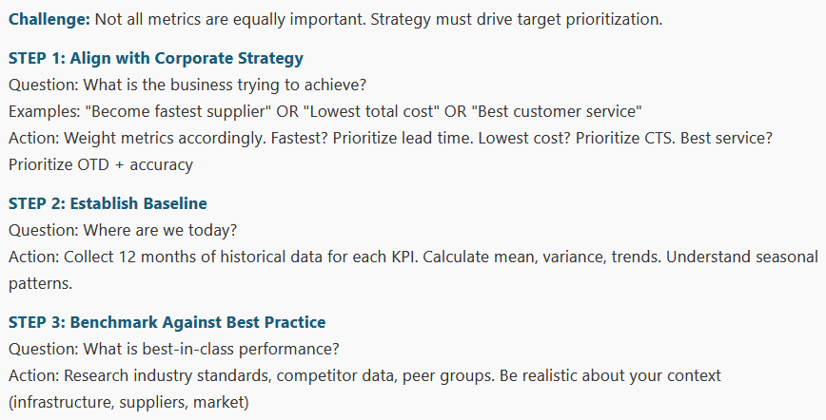
6. Définir des objectifs de performance — cadre (partie 1)
Défi : Tous les indicateurs n’ont pas la même importance. La stratégie doit guider la priorisation des cibles.
ÉTAPE 1 : Aligner avec la stratégie d’entreprise
Question : Que cherche à accomplir l’entreprise ?
Exemples : « Devenir le fournisseur le plus rapide » OU « Coût total le plus bas » OU « Meilleur service client »
Action : Pondérer les indicateurs. Plus rapide ? Prioriser le délai. Coût le plus bas ? Prioriser le CTS. Meilleur service ? Prioriser OTD + exactitude.
ÉTAPE 2 : Établir une référence
Question : Où en sommes-nous aujourd’hui ?
Action : collecter 12 mois de données historiques par KPI. Calculer moyenne, variance, tendances. Comprendre les schémas saisonniers.
ÉTAPE 3 : Se comparer aux meilleures pratiques
Question : Quelle est la performance de référence ?
Action : rechercher normes sectorielles, données de concurrents et groupes pairs. Rester réaliste quant au contexte (infrastructure, fournisseurs, marché).

Slide 24
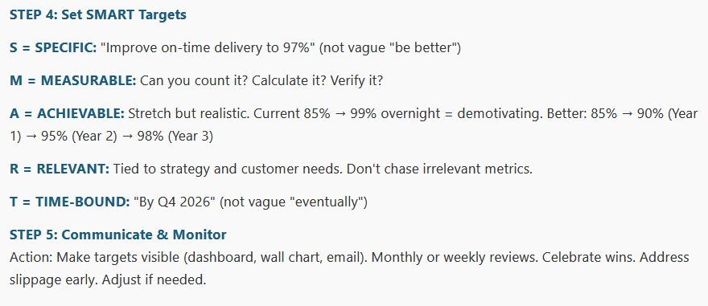
Définir des objectifs de performance — objectifs SMART (partie 2)
ÉTAPE 4 : Fixer des objectifs SMART
S = SPÉCIFIQUE : « Améliorer la livraison à temps à 97 % » (pas vague : « faire mieux »)
M = MESURABLE : Pouvez-vous le compter ? Le calculer ? Le vérifier ?
A = ATTEIGNABLE : ambitieux mais réaliste. Actuel 85 % → 99 % du jour au lendemain = démotivant. Mieux : 85 % → 90 % (année 1) → 95 % (année 2) → 98 % (année 3)
R = PERTINENT : relié à la stratégie et aux besoins clients. Ne poursuivez pas des indicateurs non pertinents.
T = DÉLIMITÉ DANS LE TEMPS : « D’ici le T4 2026 » (pas vague : « éventuellement »)
ÉTAPE 5 : Communiquer et suivre
Action : rendre les objectifs visibles (tableau de bord, panneau mural, e-mail). Revues mensuelles ou hebdomadaires. Célébrer les réussites. Traiter les dérives tôt. Ajuster si nécessaire.

Slide 25
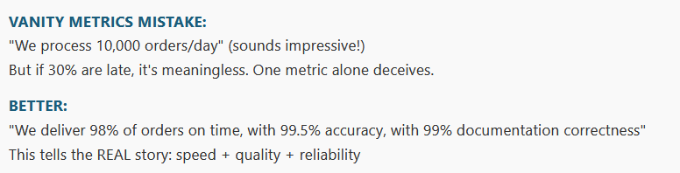
Définition des objectifs : éviter les indicateurs de vanité
ERREUR DES INDICATEURS DE VANITÉ :
« Nous traitons 10 000 commandes/jour » (cela paraît impressionnant !)
Mais si 30 % sont en retard, cela ne signifie rien. Un seul indicateur peut tromper.
MIEUX :
« Nous livrons 98 % des commandes à temps, avec 99,5 % d’exactitude et 99 % de conformité documentaire »
Cela raconte la VRAIE histoire : rapidité + qualité + fiabilité

Slide 26
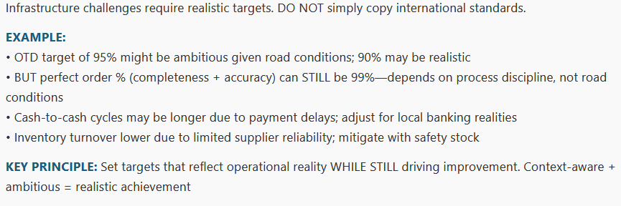
Définition des objectifs : contexte régional
Les défis d’infrastructure exigent des objectifs réalistes. NE copiez PAS simplement les normes internationales.
EXEMPLE :
• Un objectif OTD de 95 % peut être ambitieux compte tenu de l’état des routes ; 90 % peut être réaliste
• MAIS le % de commande parfaite peut TOUJOURS être de 99 % — cela dépend de la discipline du processus, pas de l’état des routes
• Les cycles cash-to-cash peuvent être plus longs en raison des délais de paiement ; ajuster aux réalités bancaires locales
• Rotation des stocks plus faible en raison d’une fiabilité fournisseur limitée ; atténuer avec un stock de sécurité
PRINCIPE CLÉ : des objectifs reflètent la réalité opérationnelle TOUT EN stimulant l’amélioration. Contexte + ambition = réussite réaliste

Slide 27
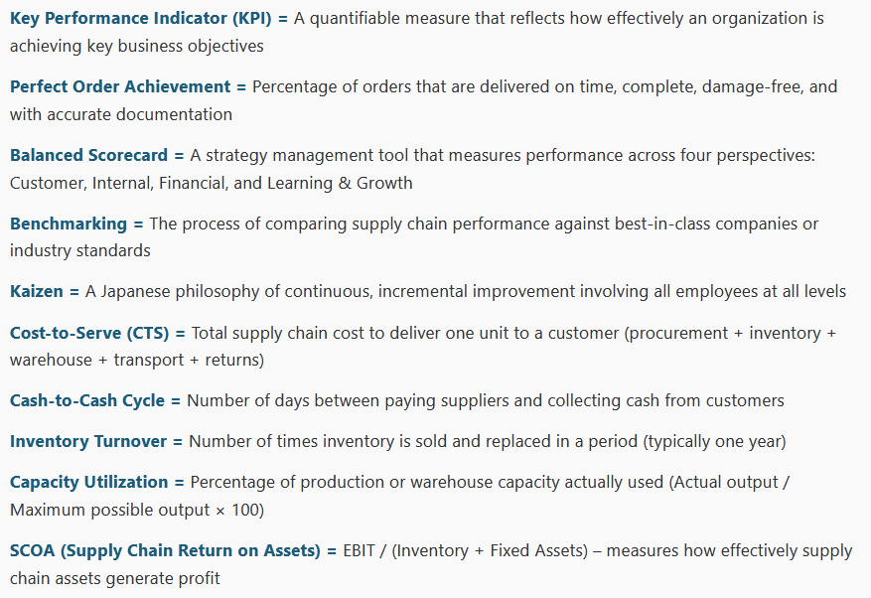
Définitions clés (fiche de référence)
Indicateur clé de performance (KPI) = mesure quantifiable reflétant l’efficacité avec laquelle une organisation atteint ses objectifs clés.
Réalisation de la commande parfaite = pourcentage de commandes livrées à temps, complètes, sans dommage et avec une documentation exacte.
Tableau de bord équilibré = outil de management stratégique mesurant la performance selon quatre perspectives : client, interne, financière, apprentissage et croissance.
Benchmarking = processus de comparaison de la performance de la chaîne d’approvisionnement avec les entreprises de référence ou les normes sectorielles.
Kaizen = philosophie japonaise d’amélioration continue et incrémentale impliquant tous les employés à tous les niveaux.
Coût de service (CTS) = coût total de la chaîne d’approvisionnement pour livrer une unité à un client (achats + stocks + entrepôt + transport + retours).
Cycle cash-to-cash = nombre de jours entre le paiement des fournisseurs et l’encaissement auprès des clients.
Rotation des stocks = nombre de fois où les stocks sont vendus et remplacés sur une période (généralement un an).
Utilisation de la capacité = pourcentage de la capacité de production ou d’entrepôt réellement utilisée (production réelle / production maximale possible × 100).
SCOA (rendement des actifs de la chaîne logistique) = EBIT / (stocks + immobilisations) — mesure l’efficacité avec laquelle les actifs logistiques génèrent du profit.

